Slide 1
BAŞABAŞ ANALİZLERİ
AMAÇ;
İşletmenin değişik üretim seviyelerinde beklenen gelirleri, giderleri, ve karları arasındaki ilişkiyi ortaya koymak amaçtır.
YARARLARI :
Kar hedefine ne kadar iş hacminde ulaşılır?
Çeşitli üretim seviyelerinde maliyetler nelerdir?
En düşük satış fiyatı ne olabilir?
En karlı mamul hangisidir?
Üretim kapasitesini artırmayı haklı gösterecek satış miktarı nedir?
Belirlenen kar hedefine ulaşmak için ne kadar satış yapmalı?
İşletme yöneticilerine üretim, fiyat ve yatırım politikaları hakkında yardımcı bilgi sağlamak.

Slide 2
DOĞRUSAL BAŞABAŞ ANALİZİNİN VARSAYIMLARI
İşletme giderleri sabit ve değişken olarak ikiye ayrılır.
Sabit giderler çeşitli üretim seviyelerinde aynı kalmaktadır.
Birim satış fiyatı değişmez.
Genel fiyat düzeyi istikrarlıdır.
Değişken giderler üretim giderleri ile birlikte artmakta ve azalmaktadır.
İşletme politikaları değişmemektedir.
Her üretilen mal satılmaktadır.
Üretim faktörlerinin verimliliği aynıdır.
İşletme bir çeşit mal ve hizmet üretir.

Slide 3
SABİT GİDERLER
Üretim düzeyine bağlı olarak değişmeyen kalemlerdir.
Üretim artsa da azalsa da hep aynı kalırlar.
Amortismanlar, faiz ve kira giderleri ve yönetici maaşları.
Az kullanılsalar yada hiç kullanılmasalar dahi değer kaybına uğrayabilirler.
Teknik değer kaybı üretim esnasında aşınma yada yıpranmadan kaynaklı değer kaybıdır.
Teknolojik ilerlemeden yada teknik değer kaybından doğan kayba ekonomik değer kaybı denir.

Slide 4
DEĞİŞKEN GİDERLER
İş hacmine bağlı olarak artan yada azalan giderlerdir.
Üretimle birlikte artar yada azalırlar.
Hammadde, direkt işçilik ve işletme malzemesi, ilaç ve tıbbi sarf malzemeleri vb..

Slide 5
BAŞABAŞ NOKTASININ HESAPLANMASI
Başabaş noktası;
Grafik vasıtasıyla
Matematiksel hesaplamalarla
Deneme ve yanılma yöntemi ile hesaplanmaktadır.

Slide 6
MATEMATİKSEL YÖNTEM
Kara geçiş noktası, toplam giderlerle toplam gelirlerin eşit olduğu üretim düzeyini ifade eder.
Bu noktada ne kar ne de zarar vardır.
Bu noktanın öncesinde zarar yani toplam giderlerin toplam gelirleri geçmesi söz konusudur.
Bu noktanın sonrasında ise kar yani toplam gelirlerin toplam giderleri geçmesi söz konusu olmaktadır.

Slide 7
MATEMATİKSEL YÖNTEM
Başabaş Noktasının Miktar Olarak Hesaplanması:
F + (V * Q) = P *Q
F = Sabit Giderler
V = Birim Başına Değişken Gider
P = Birim Satış Fiyatı
Q = BB Noktası İçin Üretilmesi Ve Satılması Gereken Miktar

Slide 8
MATEMATİKSEL YÖNTEM
Başabaş Noktasının Miktar Olarak Hesaplanması:
F + (V * Q) = P *Q
Başabaş Noktasındaki Üretim Miktarı (Q):
Q = F / (P – V)
F = Sabit Giderler
V = Birim Başına Değişken Gider
P = Birim Satış Fiyatı

Slide 9
MATEMATİKSEL YÖNTEM
Başabaş Noktasının Miktar Olarak Hesaplanması:
F + (V * Q) = P *Q
Başabaş Noktasındaki Üretim Miktarı (Q):
Q = F / P – V
Belirli Kar Noktasında Üretim Miktarı(Qk):
Qk : F + Kar / P - V

Slide 10
MATEMATİKSEL YÖNTEM
Başabaş Noktasının Satış Tutarından Olarak Hesaplanması:
Sb = F / 1 – ( V / S )
Sb: Satış Tutarı Cinsinden Başabaş Noktası
F : Toplam Sabit Giderler
V : Toplam Değişken
S : Toplam Satışlar

Slide 11
Sabit Giderler : 50.000 TL
Birim satış Fiyatı : 100 TL
Birim değişken Gider : 80 TL
1. Başabaş noktasındaki satış miktarını bulunuz?
Q = F / P – V = 50.000 / 100 – 80 = 2.500 Adet
2. İşletmenin 15.000 TL’lik kar elde etmesi için ne kadar üretmesi gerekir?
Qk : F + Kar / P – V = 50.000 + 15.000 / 100 – 80
= 3.250 Adet

Slide 12
3. Bir işletmenin sabit giderleri 50.000 TL, toplam değişken giderleri 200.000 TL ve toplam satış hasılatı 250.000 TL ise bu işletme kaç TL’lik satış hacminde başabaş noktasına ulaşır?
Sb = F / 1 – ( V / S )
Sb = 50.000 / 1 – ( 200.000 / 250.000 )
Sb = 250.000 TL

Slide 13
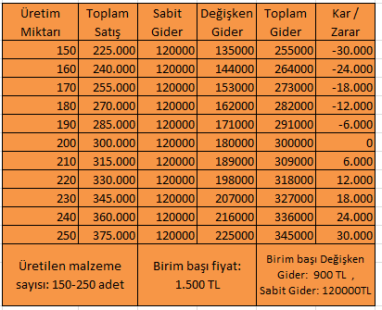
DENEME YANILMA YÖNTEMİ

Slide 14
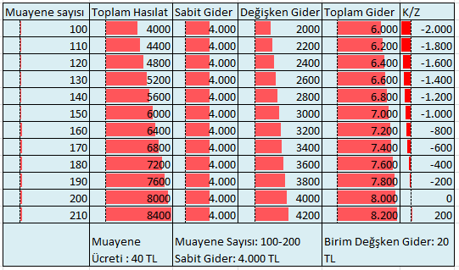

Slide 15
Sb = F / 1 – ( V / S )
Sb = 120.000 / 1 - ( 900 / 1.500 )
Sb = 300.000 TL’lik satış hacminde başabaş noktasına ulaşır.
300.000 adet / 1.500 TL = 200 adet ürettiğinde başabaş noktasına ulaşmış olur.

Slide 16
Soru: Bir işletmenin sabit giderleri 450.000 TL, birim değişken giderleri 25 TL ve ürün satış fiyatı 45 TL olduğuna göre bu işletmenin 110.000 TL kar elde edebilmesi için gerekli üretim miktarı kaç adettir?
= Qk : F + Kar / P – V
= 450.000 + 110.000 / 45-25
=560.000 / 20 = 28.000 Adet

Slide 17
Soru: Bir işletmenin sabit giderleri 300.000 TL, birim değişken giderleri 10 TL ise, bu işletmenin 60.000 adet üretim miktarında başabaş noktasına gelebilmesi için ürün birim satış fiyatı kaç olmalıdır?
= Q = F / P – V
= 60.000 =300.000 / P -10
= P = 15 TL

Slide 18
Soru: Bir işletmenin sabit giderleri 60.000.000 TL, birim satış fiyatı 20.000 TL, birim başına değişken giderleri 8.000 TL ise bu işletmenin başabaş noktasındaki satış tutarı kaç TL’dir?
= Sb = F / 1 – ( V / S )
= Sb = 60.000.000 / 1 – (8.000/20.000)
= Sb = 100.000.000 TL

Slide 19
Soru: Bir işletmenin başabaş satış tutarı 3.000 TL, toplam değişken gider 600 TL ve toplam satışı 1.000 TL ise bu işletmenin toplam sabit giderleri nedir?
= Sb = F / 1 – ( V / S )
= 3.000 = F / 1 – (600/1000)
= 3.000 = F / 0,4
= F= 1.200 TL

Slide 20
NAKİT BAŞABAŞ NOKTASI
QNakit = (F – A )/ ( P / V )
P = Satış Fiyatı
V = Birim Başı Değişken Maliyet
A = Nakit Çıkışı Gerektirmeyen Giderler
P = Birim Başı Fiyat

Slide 21
NAKİT BAŞABAŞ NOKTASI
Satış Fiyatı : 20 TL
Birim Başı Değişken Maliyetler: 10 TL
Toplam Sabit Maliyet: 10.000 TL
Nakit Çıkışı Gerektirmeyen Giderleri : 4.000 TL ise bu işletmenin başabaş noktasındaki üretim miktarı nedir?
QNakit = (F – A )/ ( P / V )
QNakit = 10.000 -4.000 / 20 -10
QNakit = 600 birim

Slide 22
DOĞRUSAL BAŞABAŞ ANALİZİNİN SINIRLARI
Tüm üretim düzeylerinde satış fiyatı sabit olduğundan günümüz piyasalarını yansıtmaz.
Yarı değişken giderleri yok sayar.
Üretim seviyesi ne olursa olsun birim değişken gider aynı kalır.
Geleceğin belirsizliği ihmal edilir.
Uzun dönemli analizlerde kullanılmaz.
Birden fazla mal üreten işletmelerde üretim bileşiminde değişiklik olmayacağı varsayılır.

Slide 23
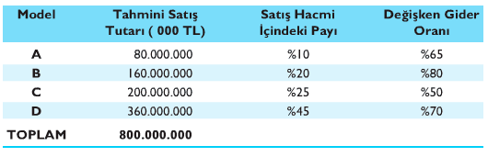
BİRDEN FAZLA MAL ÜRETİLMESİ DURMUNDA BAŞABAŞ ANALİZİ
Saray AŞ 4 değişik büro mobilyası üretip satmayı planlamaktadır. Her modelin tahmini satış tutarı, satış hacmi içindeki payı ve değişken gider oranı tabloda verilmiştir.
Üretim, satış ve genel yönetim giderlerinin 120.000 TL’si sabittir.
Bunlara göre başabaş noktasındaki toplam ve her bir modelin satış tutarı nedir?

Slide 24
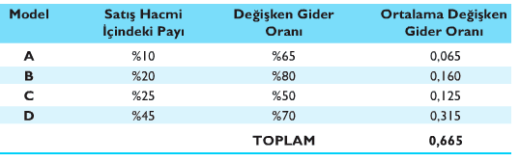
BİRDEN FAZLA MAL ÜRETİLMESİ DURMUNDA BAŞABAŞ ANALİZİ
İlk yapılması gereken her bir model hesaba katılarak ortalama değişken oranını tespit etmektir.
Yukarıdaki tabloda 4 modelin değişken gider / satış tutarı oranı : 0,665 olarak çıkmıştır.
Sb = F / 1 – ( V / S ) = 120.000 / 1 – ( 0,665)
Başabaş Noktası Satış Tutarı = 358.208,96 TL

Slide 25
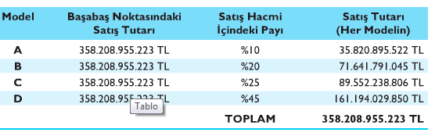
BİRDEN FAZLA MAL ÜRETİLMESİ DURMUNDA BAŞABAŞ ANALİZİ
Toplam satış 358.208,96 TL olduğuna göre her bir modelin başabaş noktasındaki satış miktarı aşağıdaki tablodaki gibidir.

Slide 26
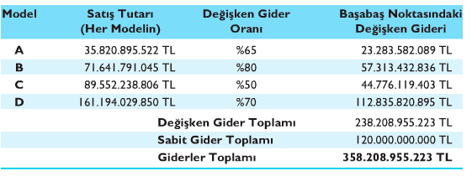
BİRDEN FAZLA MAL ÜRETİLMESİ DURMUNDA BAŞABAŞ ANALİZİ
Her modelin değişken giderleri toplamı ise aşağıdaki gibi hesaplanmaktadır.

Slide 27
DOĞRUSAL OLMAYAN BAŞABAŞ ANALİZİ
Birim değişken giderin ve fiyatın her üretim seviyesinde aynı kalacağı varsayımının gerçekçi olmaması nedeniyle toplam gider ve gelirin eğrisel bir özellik göstereceği bu analizde varsayılmıştır.
Üretim arttıkça belirli noktaya kadar değişken giderler düşerken, belirli bir noktadan sonra artış sergiler.
En fazla kar, toplam gelir ve gider arasındaki farkın en fazla olduğu noktada olmaktadır.
Diğerine göre daha gerçekçidir.

Slide 28
FAALİYET KALDIRACI
Sabit giderler ile değişken giderler arasında ilişki kurarak sabit giderlerin nereye kadar kabul edilebileceğini araştıran analizdir.
Bir bakıma işletmelerde sabit varlıkların kullanılma derecesidir.
Faaliyet kaldıracı analizindeki amaç belirli bir üretim seviyesinden sonra üretim arttığında kardaki artışı ortaya koymaktır.
Sonuçta satışlardaki bir birimlik değişimin FVÖK’te ne kadar bir değişime neden olacağı ortaya çıkar.

Slide 29
FAALİYET KALDIRACI
İşletmenin sabit giderleri çok ise başabaş noktasına ulaşması zaman alacaktır.
Fakat İşletmenin giderleri arasında sabit giderleri fazla olması, satışlarındaki meydana gelen ufak bir değişiklik karlarını çok daha büyük bir oranda artıracaktır. Çünkü değişken giderleri sabit giderlere oranla azdır.
Bu duruma kaldıraç etkisi denir.

Slide 30

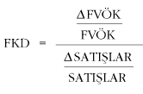

FAALİYET KALDIRACI HESAPLANMASI

Slide 31
FAALİYET KALDIRACI
SORU : Bir işletmenin satışları 150.000 TL, değişken maliyetleri 70.000TL, faiz ve vergiden önceki karı 20.000 TL ise faaliyet ( çalışma ) kaldıracı derecesi nedir?
FKD = 150.000 – 70.000 / 20.000 = 4
Demek ki satışlardaki bir birim değişiklik FVÖK’te 4 birimlik bir değişime neden olacaktır.

Slide 32
FAALİYET KALDIRACI
SORU : Bir gıda işletmesinin 10.000 TL’lik satış düzeyindeki FVÖK=100.000 TL’dir. Satışları 11.000 TL olduğunda ise FVÖK=120.000 TL olmaktadır. Bu işletmenin faaliyet kaldıraç derecesi nedir?
Faaliyet K. D.= ∆FVÖK-FVÖK/∆SATIŞLAR-SATIŞLAR
Faaliyet K. D.= (120.000-100.000) / 100.000
(11.000-10.000)/10.000
Faaliyet K. D.= 2
Yani satışların %10 artması FVÖK’ı %20 artırır. 2 kat etkide bulunur.

Slide 33
FAALİYET KALDIRACI İLE BBN ARASINDAKİ ALAKA
Faaliyet K. D.= Q(P-V) / Q(P-V) – F
Satış Fiyatı : 150 TL
Birim Değişken Maliyet: 100 TL
Sabit Maliyetler: 500.000 TL
Satış Düzeyi: 110.000 Adet
FKD=?
= 110.000(150-100) / 110.000(150-100) – 500.000
= 1,1
BBN = 500.000 / 150-100 = 10.000 birim

Slide 34
FİNANSAL KALDIRAÇ
Belirli bir dönemde işletme borçlandığında borçların karlılığı ne ölçüde etkilediğini ortaya koyan bir analizdir.
Bu analiz ile FVÖK’ün net kar ve hisse başına düşen kar üzerindeki etkisi ölçülür.
Hisse başına düşen karın toplam kardaki artıştan daha yüksek oranda artış sergilemesi finansal kaldıraç olarak adlandırılmaktadır.

Slide 35

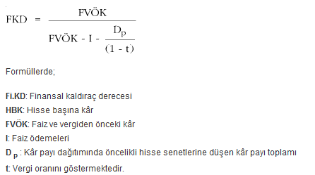
FİNANSAL KALDIRAÇ

Slide 36
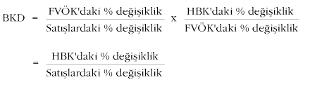
BİRLEŞİK KALDIRAÇ DERECESİ
BKD = FKD * FiKD yada

Slide 37
FİNANSAL KALDIRAÇ
SORU : Bir işletmenin faaliyet karında % 1’lik bir artış olduğunda hisse başına karında % 2’lik bir artış oluyorsa bu işletenin finansal kaldıraç derecesi nedir?
= % 2 / % 1 = 2
Yani borçlar karlılığı 2 kat artırmaktadır.

Slide 38
SORU : Bir gıda işletmesinin FVÖK=20.000 TL olduğu durumda hisse başı karı 1.000 TL olmaktadır. FVÖK=22.000 TL olduğu durumda hisse başı karı 1.500 TL’ye çıkmaktadır. Bu işletmenin finansal kaldıraç derecesi nedir?
Finansal K. D.= ∆FVÖK-FVÖK/∆SATIŞLAR-SATIŞLAR
Finansal K. D.= 1.500-1.000 / 1.000
22.000-20.000 / 20.000
F. K. D.= 5
Yani FVÖK %10 artarsa HBK %50 artar. 5 kat etkide bulunur.

Slide 39
Finansal Kaldıraç Derecesi = FVÖK / FVÖK – C
Soru : Bir işletmenin 2010 yılı FVÖK miktarı 5.200 TL’dir. İşletme aynı yıl 1.200 TL kredi faiz ödemesi yapacaktır. Buna göre Finansal KD?
Finansal Kaldıraç Derecesi = FVÖK / FVÖK – C
FKD = 5.200 / 5200-1200 = 1,3
FVÖK % 10 artarsa HBK % 13 artar.

Slide 40
BİRLEŞİK KALDIRAÇ DERECESİ
SORU : Bir işletmenin çalışma kaldıracı 3, finansal kaldıracı 2 ise birleşik kaldıracı nedir?
BKD = FKD * FiKD
BKD = 3 * 2 = 6

